Slide 1
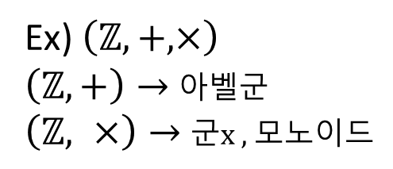
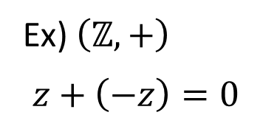
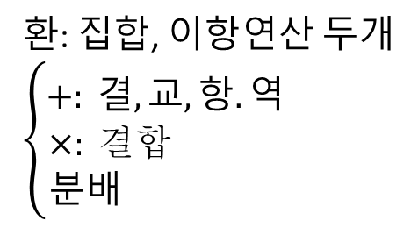
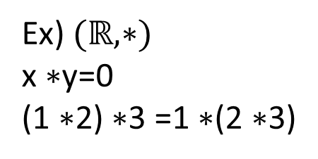

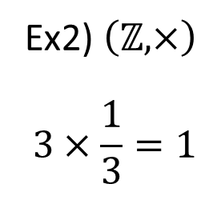
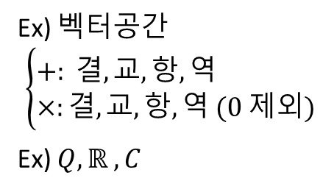


3강 수학적 벡터
대수구조
(1) 대수구조
수 뿐 아니라 수를 대신할 수 있는 모든
것을 대상으로 하는 집합과 그 집합에
부여된 연산이 여러가지 공리로써 엮인
수학적 대상.
간단히 일련의 연산들이 주어진 집합을
대수구조라고 한다.
(2)여러 대수 구조
반군 | 집합과 그 위의 결합법칙을 따르는 하나의 이항 연산을 갖춘 대수 구조
모노이드 | 항등원을 갖는 반군.
군 | 역원을 갖는 모노이드
아벨군 (가환군) | 교환법칙이 성립하는 군
환 | 덧셈에 대하여 아벨군, 곱셈에 대하여 반군을 이루고 분배법칙이 성립하는 대수구조
두개의 값을 통해 하나의 값을 만드는 것
반군
Ex) $(ℝ,∗)$
x $∗$y=0
(1 $∗$2) $∗$3 =1 $∗$(2 $∗$3)
Ex) $\left(ℤ,+\right)$
$$z+\left(−z\right)=0$$
정수집합
Ex2) $\left(ℤ,×\right)$
$$3×\frac{1}{3}=1$$
$$∈ℤ$$
항등원
군: 집합, 이항연산 하나
With 결합법칙, 항등원, 역원
$z$ = 임의의 정수값
군이아님
환: 집합, 이항연산 두개
$$\left\{\begin{aligned}+: 결, 교, 항. 역 \\ ×: 결합 \\ 분배 \end{aligned}\right.$$
Ex) $\left(ℤ,+,×\right)$
$\left(ℤ,+\right)→$아벨군
$\left(ℤ, ×\right)→$군x , 모노이드
가군 | 어떤 환의 원소에 대한 곱셈이 주어지며, 분배법칙이 성립하는 아벨군
가환환 | 곱셉이 교환법칙을 만족하는 환
나눗셈환 (가환환 X 4원수) | 0이 아닌 모든 원소가 역원을 가지며, 원소의 개수가 둘 이상인 환.
체 (유리수, 실수, 복소수 .등) | 가환환인 나눗셈환. 즉 사칙연산이 자유로이 시행 될 수 있고 산술의 잘 알려진 규칙들을 만족하는 대수구조
환 : k값은 환이다. (체에서 가지고온 환이다.)
아벨군 $×$k
체에서 가지고 온다.
가군
Ex) 벡터공간
$$\left\{\begin{aligned}+: 결, 교, 항,역 \\ ×:결, 교, 항,역 (0 제외)\end{aligned}\right.$$
Ex) $Q, ℝ ,C$

Slide 2
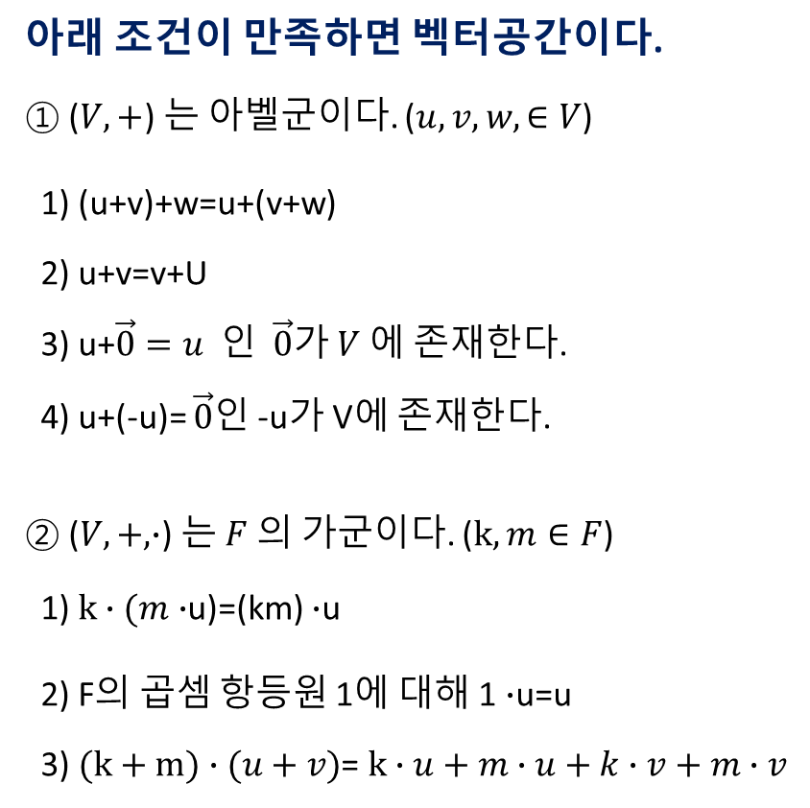
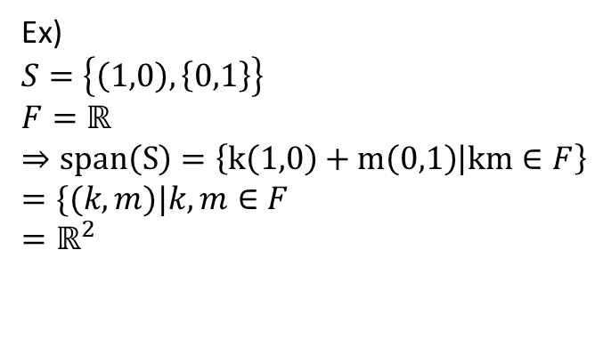
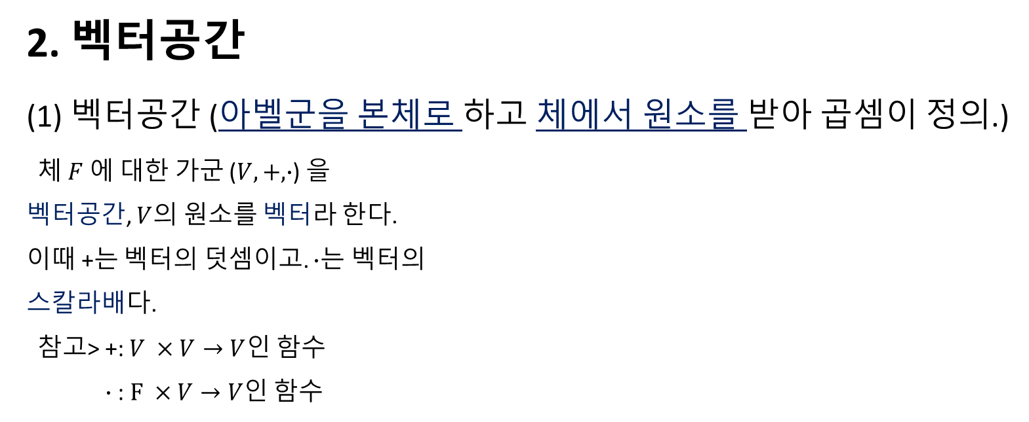
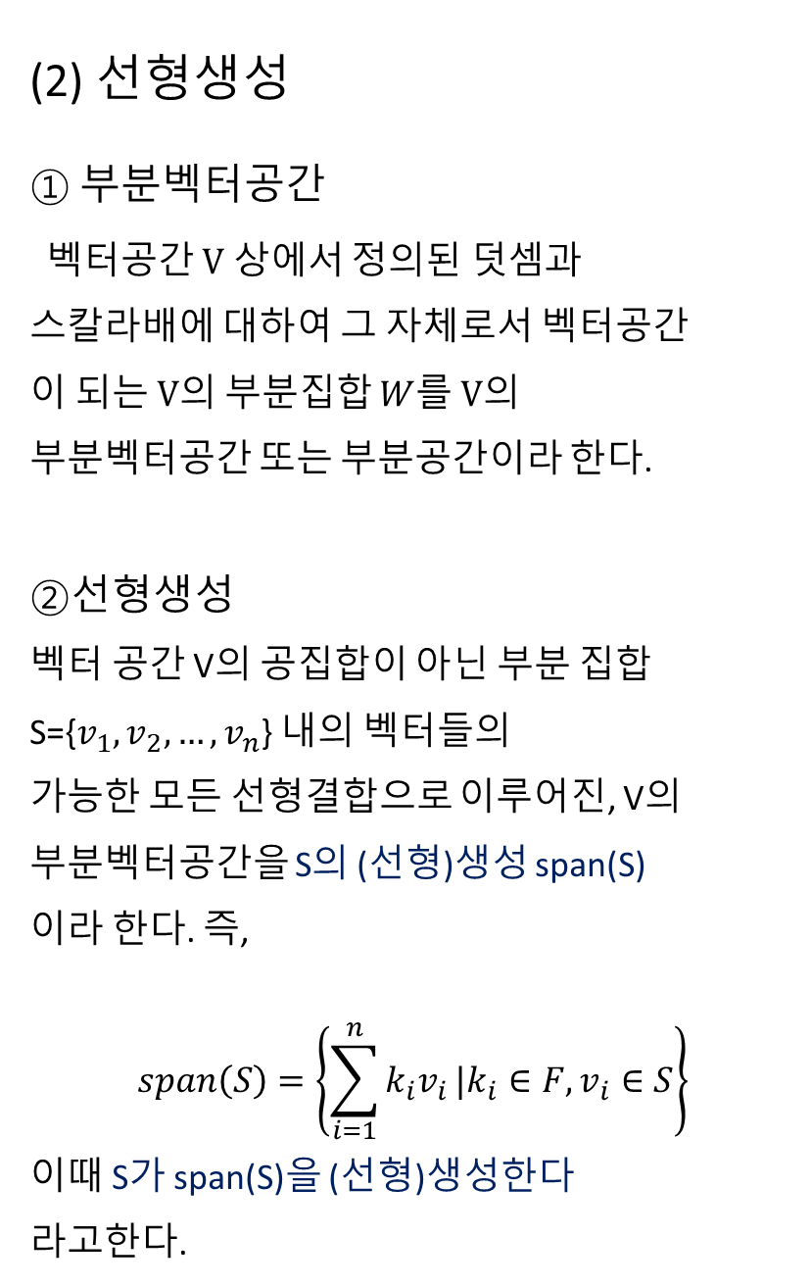
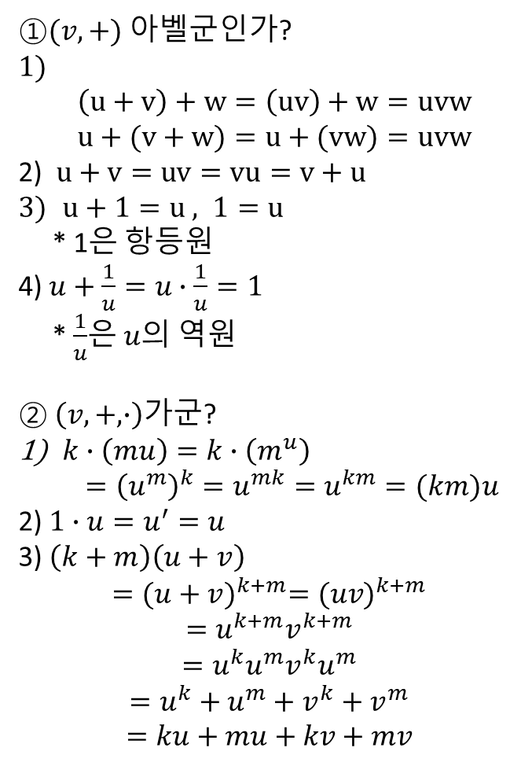
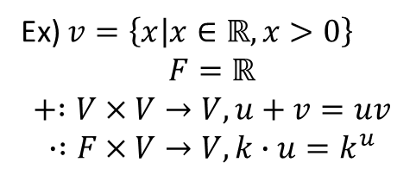
2. 벡터공간
(1) 벡터공간 (아벨군을 본체로 하고 체에서 원소를 받아 곱셈이 정의.)
체 $F$ 에 대한 가군 ($V,+, ∙$) 을
벡터공간, $V$의 원소를 벡터라 한다.
이때 +는 벡터의 덧셈이고. $∙$는 벡터의
스칼라배다.
참고> +: $V ×V→V$인 함수
$∙$: $F ×V→V$인 함수
벡터
스칼라
벡터를 늘러간 줄이는것
(실수배, 유리수배, 복수수배 등 통칭해서 스칼라배 이다.)
아래 조건이 만족하면 벡터공간이다.
① ($V,+$) 는 아벨군이다. ($u,v,w,∈V$)
1) (u+v)+w=u+(v+w)
2) u+v=v+U
3) u+$\vec{0}=u$ 인 $\vec{0}$가 $V$에 존재한다.
4) u+(-u)= $\vec{0}$인 -u가 V에 존재한다.
② ($V,+, ∙$) 는 $F$의 가군이다. ($k,m∈F$)
1) $k∙(m∙$u)=(km) $∙$u
2) F의 곱셈 항등원 1에 대해 1 $∙$u=u
3) $(k+m)∙(u+v)$= $k∙u+m∙u+k∙v+m∙v$
Ex) $v=\left\{x | x∈ℝ, x>0\right\}$
$$F=ℝ$$
$$+ :V×V→V, u+v=uv$$
$$∙ :F×V→V, k∙u=k^{u}$$
결합
①$(v,+)$ 아벨군인가?
1)
$\left(u+v\right)+w=\left(uv\right)+w=uvw$
$u+(v+w)=u+(vw)=uvw$
2) $u+v=uv=vu=v+u$
$u+1=u , 1=u$
* 1은 항등원
4) $u+\frac{1}{u}=u∙\frac{1}{u}=1$
* $\frac{1}{u}$은 $u의$ 역원
② $\left(v,+,∙\right)$가군?
$k∙\left(mu\right)=k∙\left(m^{u}\right)$
$$={\left(u^{m}\right)}^{k}=u^{mk}=u^{km}=(km)u$$
2) $1∙u=u^{′}=u$
3) $\left(k+m\right)\left(u+v\right)$
$$={(u+v)}^{k+m}={(uv)}^{k+m}$$
$$=u^{k+m}v^{k+m}$$
$$=u^{k}u^{m}v^{k}u^{m}$$
$$=u^{k}+u^{m}+v^{k}+v^{m}$$
$$=ku+mu+kv+mv$$
교환
항등원
=
역원
스칼라배
스칼라배
분배
(2) 선형생성
① 부분벡터공간
벡터공간 $V$ 상에서 정의된 덧셈과
스칼라배에 대하여 그 자체로서 벡터공간
이 되는 $V$의 부분집합 $W$를 $V$의
부분벡터공간 또는 부분공간이라 한다.
②선형생성
벡터 공간 V의 공집합이 아닌 부분 집합
S={$v_{1},v_{2},…,v_{n}$} 내의 벡터들의
가능한 모든 선형결합으로 이루어진, V의
부분벡터공간을 S의 (선형)생성 span(S)
이라 한다. 즉,
$$span\left(S\right)=\left\{\sum_{i=1}^{n}{k_{i}v_{i}}|k_{i}∈F,v_{i}∈S\right\}$$
이때 S가 span(S)을 (선형)생성한다
라고한다.
Ex)
$$S=\left\{\left(1,0\right),\left\{0,1\right\}\right\}$$
$$F=ℝ$$
$$⇒span\left(S\right)=\left\{k\left(1,0\right)+m\left(0,1\right) | km∈F\right\}$$
$$=\{(k,m)|k,m∈F$$
$$=ℝ^{2}$$
2차원 실수벡터 (유클리드) 공간

Slide 3
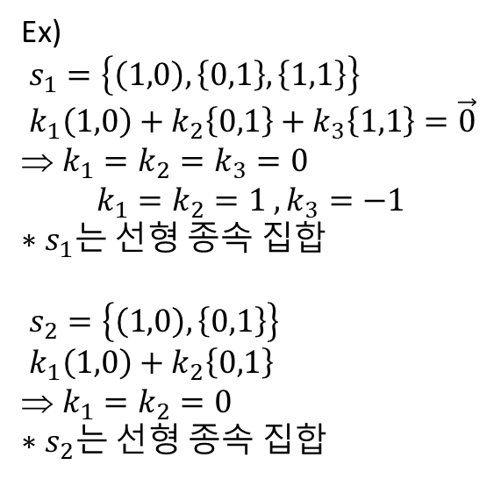
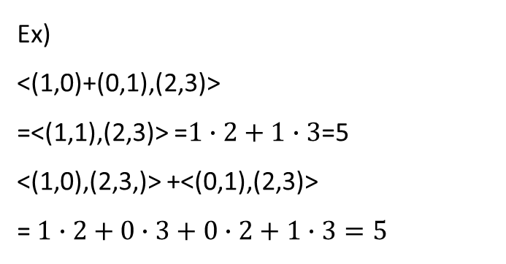
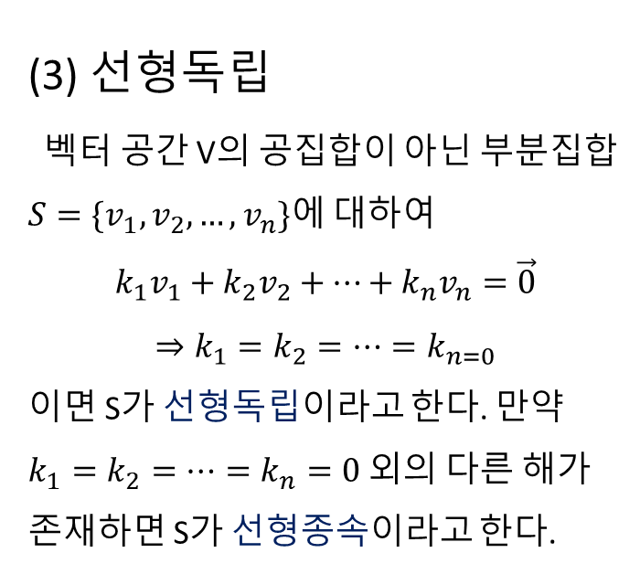
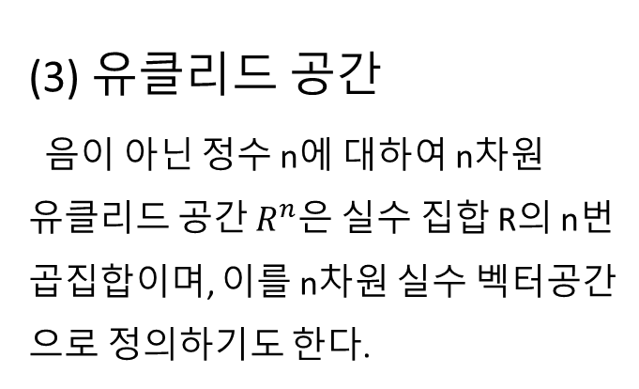
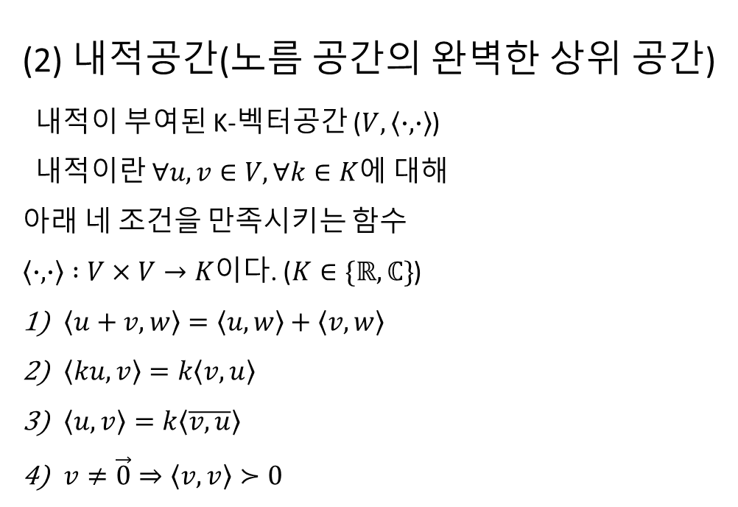
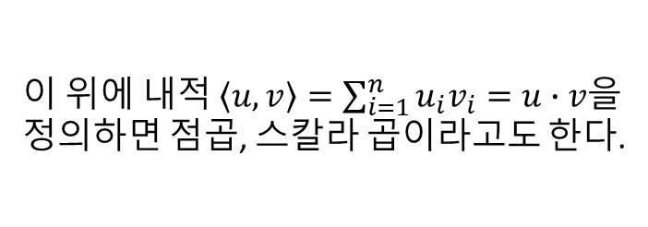
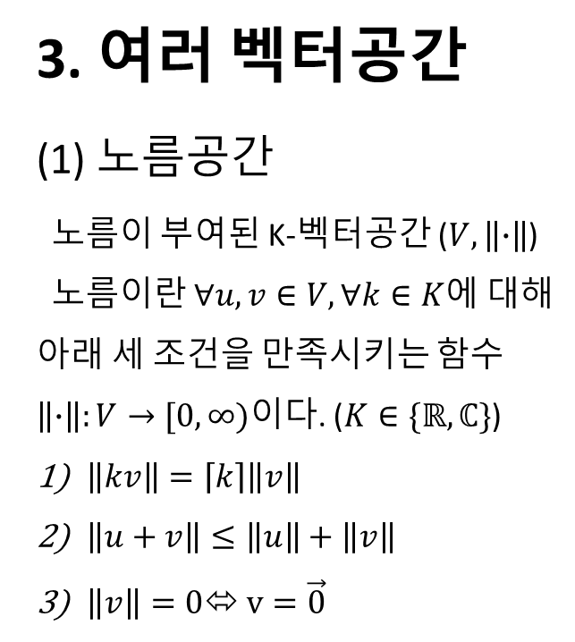
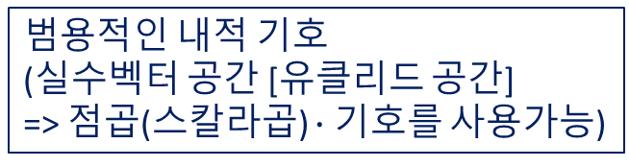
(3) 선형독립
벡터 공간 V의 공집합이 아닌 부분집합
$S=\{v_{1},v_{2},…,v_{n}\}에$ 대하여
$$k_{1}v_{1}+k_{2}v_{2}+…+k_{n}v_{n}=\vec{0}$$
$$⇒k_{1}=k_{2}=…=k_{n=0}$$
이면 S가 선형독립이라고 한다. 만약
$k_{1}=k_{2}=…=k_{n}=0 외$의 다른 해가
존재하면 S가 선형종속이라고 한다.
Ex)
$s_{1}=\left\{\left(1,0\right),\left\{0,1\right\},\left\{1,1\right\}\right\}$
$k_{1}\left(1,0\right)+k_{2}\left\{0,1\right\}+k_{3}\left\{1,1\right\}=\vec{0}$
$k_{1}=k_{2}=k_{3}=0$
$$k_{1}=k_{2}=1 , k_{3}=−1$$
$∗s_{1}는$ 선형 종속 집합
$s_{2}=\left\{\left(1,0\right),\left\{0,1\right\}\right\}$
$k_{1}\left(1,0\right)+k_{2}\left\{0,1\right\}$
$k_{1}=k_{2}=0$
$∗s_{2}는$ 선형 종속 집합
자명해
(해가 0인것)
3. 여러 벡터공간
(1) 노름공간
노름이 부여된 K-벡터공간 ($V,\left\|∙\right\|$)
노름이란 $∀u, v∈V, ∀k∈K$에 대해
아래 세 조건을 만족시키는 함수
$\left\|∙\right\|:V→[0,∞)$이다. ($K∈\{ℝ,ℂ\}$)
$\left\|kv\right\|=\left\lceil k\right\rceil \left\|v\right\|$
$\left\|u+v\right\|≤\left\|u\right\|+\left\|v\right\|$
$\left\|v\right\|=0$⬄ $v=\vec{0}$
원소가 들어가는 자리
(V값이 들어감)
복소공간
벡터가 자기자신에 두 번 내적 해주고 $\sqrt{}\left(루트\right)$를 씌우면 노름이 된다.
(2) 내적공간(노름 공간의 완벽한 상위 공간)
내적이 부여된 K-벡터공간 ($V,\left\langle ∙,∙\right\rangle$)
내적이란 $∀u, v∈V, ∀k∈K$에 대해
아래 네 조건을 만족시키는 함수
$\left\langle ∙,∙\right\rangle :V×V→K$이다. ($K∈\{ℝ,ℂ\}$)
$\left\langle u+v,w\right\rangle =\left\langle u,w\right\rangle +\left\langle v,w\right\rangle$
$\left\langle ku,v\right\rangle =k\left\langle v,u\right\rangle$
$\left\langle u,v\right\rangle =k\left\langle \overline{v,u}\right\rangle$
$v≠\vec{0}⇒\left\langle v,v\right\rangle ≻0$
Ex)
<(1,0)+(0,1),(2,3)>
=<(1,1),(2,3)> =$1∙2+1∙3$=5
<(1,0),(2,3,)> +<(0,1),(2,3)>
= $1∙2+0∙3+0∙2+1∙3=5$
범용적인 내적 기호
(실수벡터 공간 [유클리드 공간]
=> 점곱(스칼라곱) $∙$ 기호를 사용가능)
(켤레 복소수 기호)
복소수체에서 가져왔을 떄
(3) 유클리드 공간
음이 아닌 정수 n에 대하여 n차원
유클리드 공간 $R^{n}$은 실수 집합 R의 n번
곱집합이며, 이를 n차원 실수 벡터공간
으로 정의하기도 한다.
이 위에 내적 $\left\langle u,v\right\rangle =\sum_{i=1}^{n}{u_{i}v_{i}=u∙v}$을
정의하면 점곱, 스칼라 곱이라고도 한다.

Slide 4
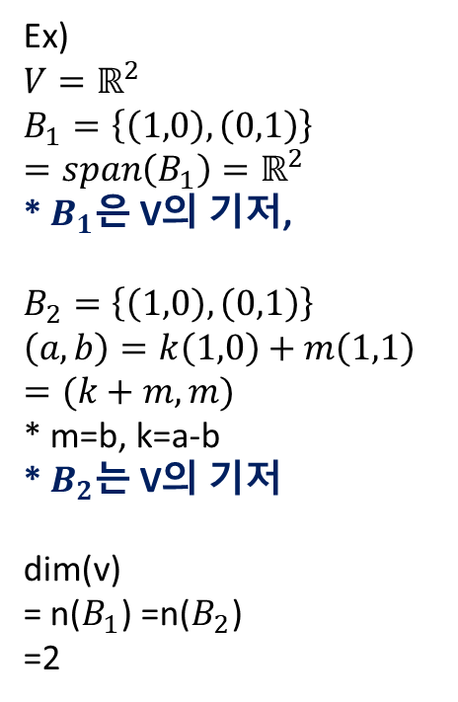
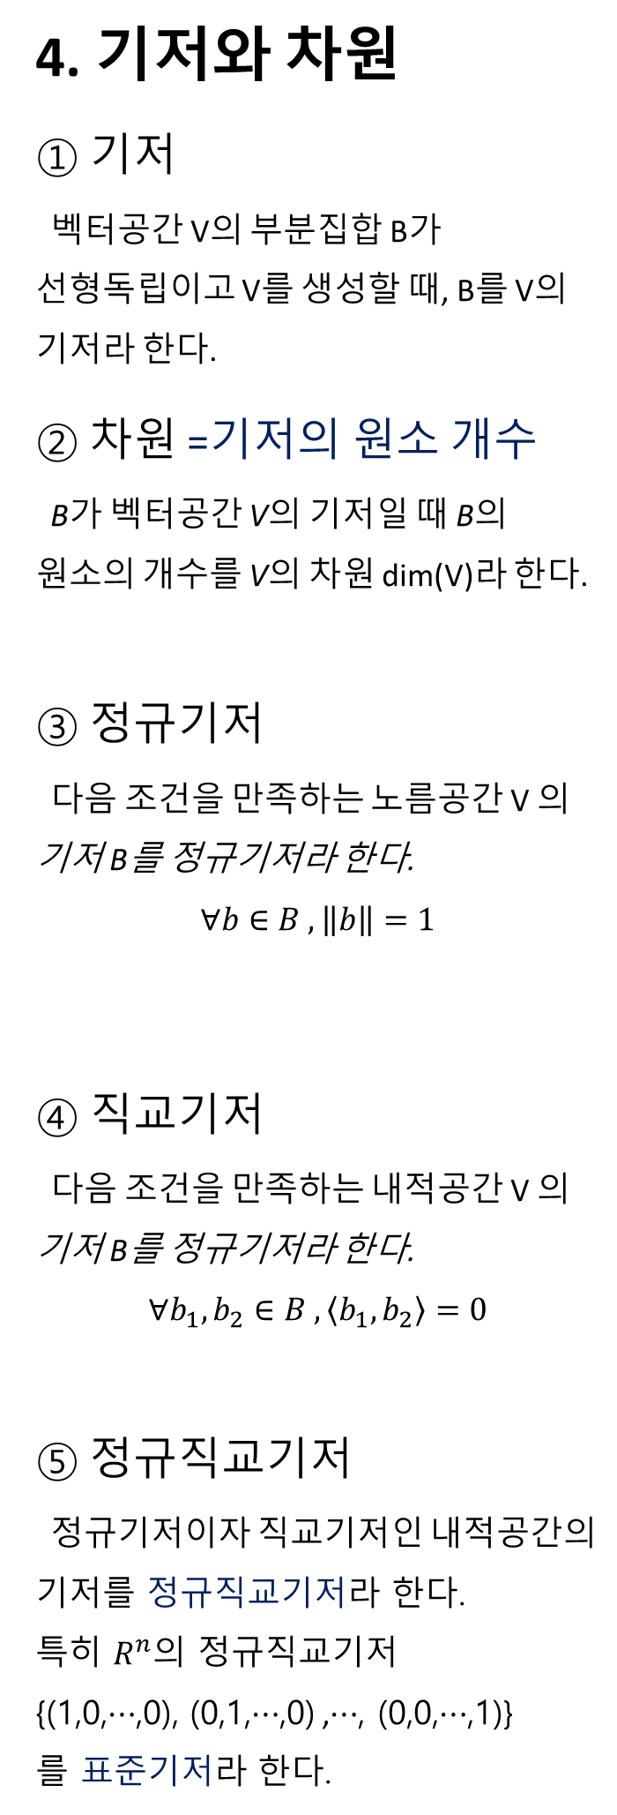
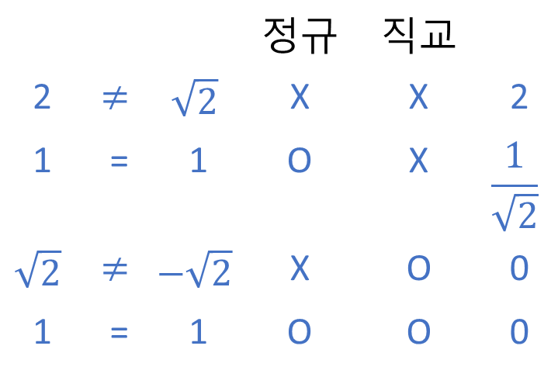
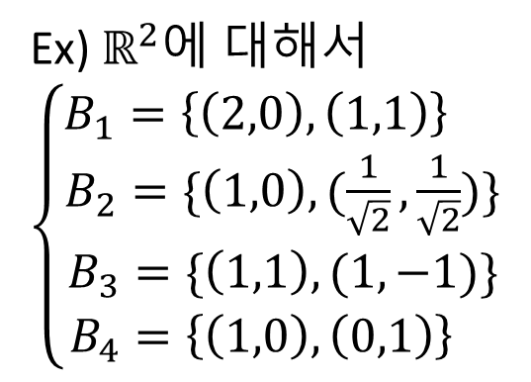

4. 기저와 차원
① 기저
벡터공간 V의 부분집합 B가
선형독립이고 V를 생성할 때, B를 V의
기저라 한다.
② 차원 =기저의 원소 개수
B가 벡터공간 V의 기저일 때 B의
원소의 개수를 V의 차원 dim(V)라 한다.
③ 정규기저
다음 조건을 만족하는 노름공간 V 의
기저 B를 정규기저라 한다.
$$∀b∈B , \left\|b\right\|=1$$
④ 직교기저
다음 조건을 만족하는 내적공간 V 의
기저 B를 정규기저라 한다.
$$∀b_{1},b_{2}∈B , \left\langle b_{1},b_{2}\right\rangle =0$$
⑤ 정규직교기저
정규기저이자 직교기저인 내적공간의
기저를 정규직교기저라 한다.
특히 $R^{n}$의 정규직교기저
{(1,0,$⋯$,0), (0,1,$⋯$,0) ,$⋯$, (0,0,$⋯$,1)}
를 표준기저라 한다.
유한개의 원소로 기저를 만들 수 없을 경우
벡터 공간은 무한 차원이라 하나다.
Ex)
$$V=ℝ^{2}$$
$$B_{1}=\left\{\left(1,0\right),\left(0,1\right)\right\}$$
$$=span\left(B_{1}\right)=ℝ^{2}$$
* $B_{1}$은 V의 기저,
$$B_{2}=\left\{\left(1,0\right),\left(0,1\right)\right\}$$
$$\left(a,b\right)=k\left(1,0\right)+m\left(1,1\right)$$
$$=(k+m,m)$$
* m=b, k=a-b
* $B_{2}$는 V의 기저
dim(v)
= n($B_{1}$) =n($B_{2}$)
=2
2차원 실수벡터 (유클리드) 공간
$∀$ 모든원소
(모든 원소들의 놈 값이 1 일 때 정규기저라고 함)
(기저 집합에서 서로 다른 두 값을 내적한 결과가 0이다.)
Ex) $ℝ^{2}$에 대해서
$\left\{\begin{aligned}B_{1}=\left\{\left(2,0\right),\left(1,1\right)\right\} \\ B_{2}=\{\left(1,0\right),(\frac{1}{\sqrt{2}},\frac{1}{\sqrt{2}})\} \\ B_{3}=\{\left(1,1\right),(1,−1)\} \\ B_{4}=\left\{\left(1,0\right),\left(0,1\right)\right\} \end{aligned}\right.$
 |  |  | 정규 | 직교
2 | $$≠$$ | $$\sqrt{2}$$ | X | X | 2
1 | = | 1 | O | X | $$\frac{1}{\sqrt{2}}$$
$$\sqrt{2}$$ | $$≠$$ | $$−\sqrt{2}$$ | X | O | 0
1 | = | 1 | O | O | 0

